Slide 1
7. travnja – Svjetski dan zdravlja

Slide 2
Svjetski dan zdravlja slavi se svake godine 7.travnja pod pokroviteljstvom Svjetske Zdravstve Organizacije- World Health Organisation
Svjetska Zdravstvena Organizacija je neovisna specijalizirana ustanova Ujedinjenih naroda čija zadaća je brinuti o svjetskom zdravlju i pomagati slabijima.

Slide 3
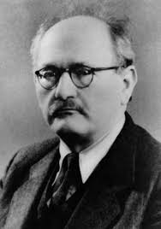
WHO je ujedno i glavni koordinator međunarodnog javnog zdravstva, a sjedište joj je u Ženevi.
Svjetska Zdravstvena Organizacija (WHO) osnovana je 1948. g., a njen prvi predsjednik bio je hrvatski liječnik, dr. Andrija Štampar.

Slide 4
Zbog trenutne zdravstvene krize u svijetu izazvane pandemijom virusa COVID19 ,gotovo svakodnevno, u vijestima i informativnim emisijama pratimo odluke Svjetske Zdravstvene Organizacije.

Slide 5
S Z O je potkraj 2019., godine donijela je odluku da se 2020. godina proglasi Godinom medicinskih sestara i primalja. Time su željeli skrenuti pozornost svjetske javnosti na važnu ulogu koju medicinske sestre i primalje imaju u zdravstvenom sustavu.

Slide 6
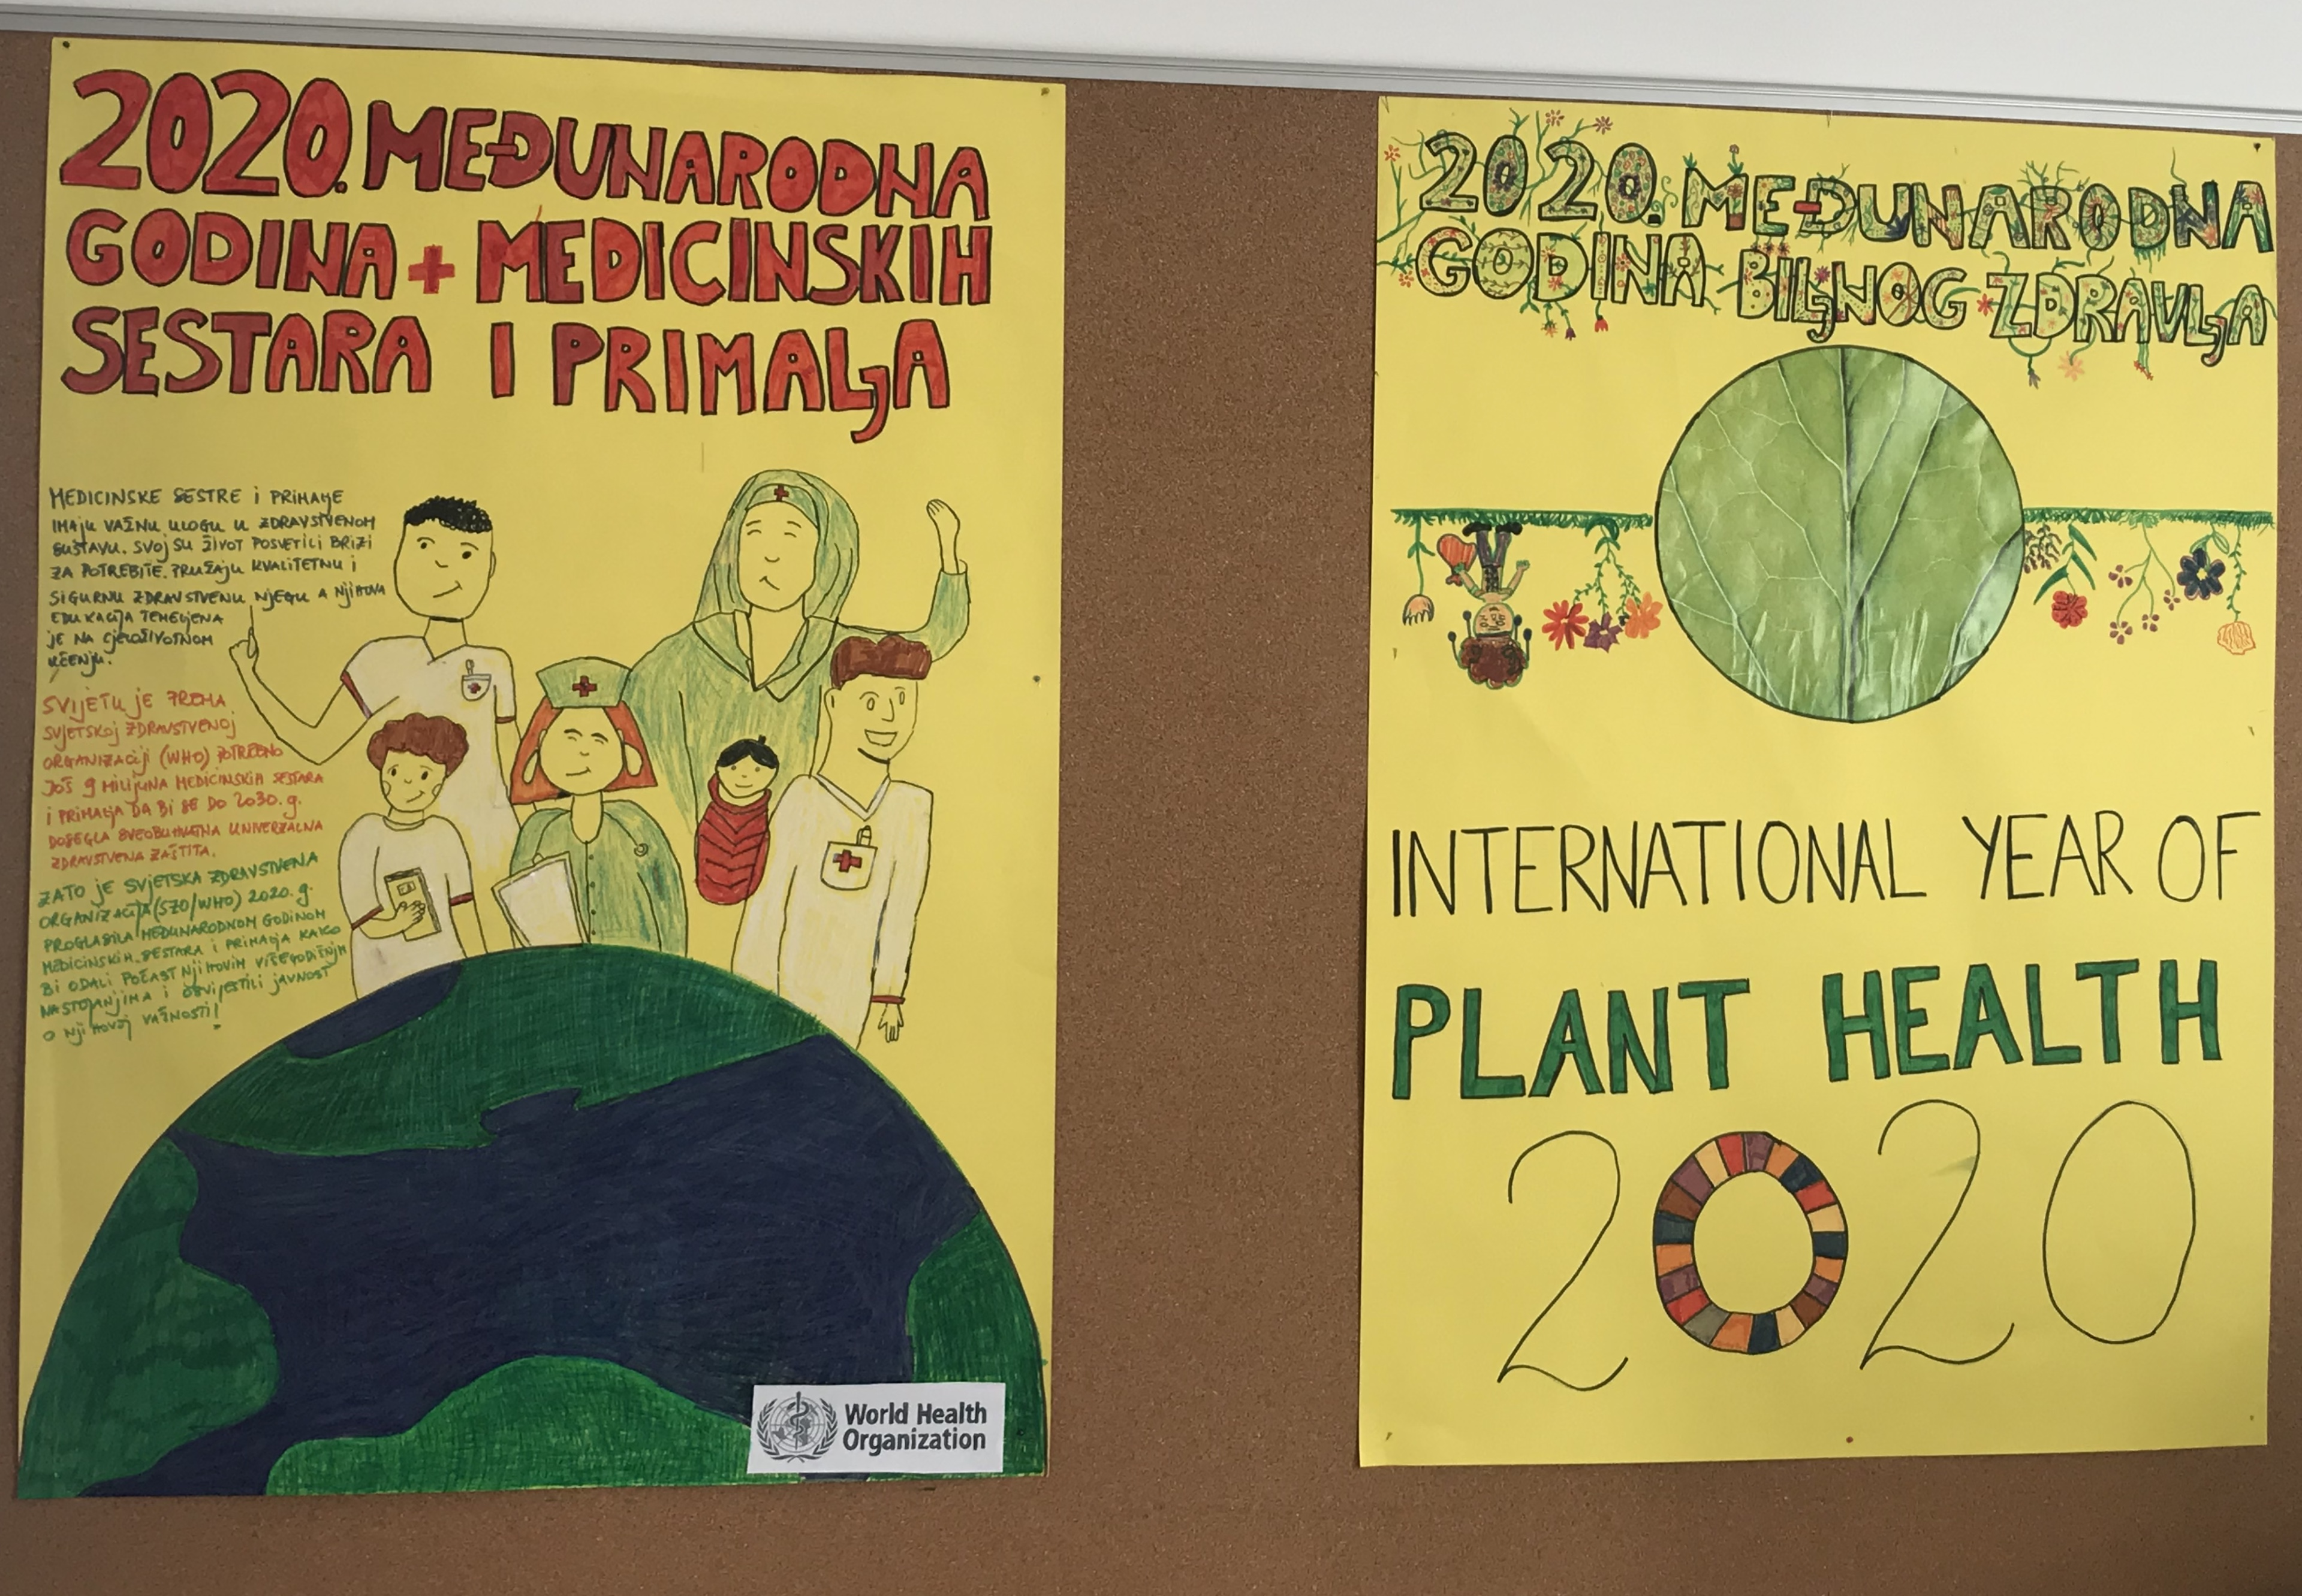

Slide 7
Tada nisu ni slutili da će za par mjeseci, stjecajem okolnosti izazvanih širenjem Corona virusa, čitav svijet itekako postati svjestan važnosti posla koji obavljaju te da će im ljudi diljem svijeta, simboličnim pljeskanjem sa prozora i balkon svojih stanova i kuća, gotovo svakodnevno odavati počast i zahvalnost.

Slide 8
Osim što je trenutna situacija istaknula važnost ovog plemenitog zanimanja također je naglasila i važnost zdravlja. Danas smo zato ,više nego ikad, svjesni koliko je zdravlje važno.
Stoga nam je stara narodna mudrost koja kaže : „Zdravlje je najveće dobro“ danas jasnija nego ikad.
Sretna je vijest da održavanje organizma zdravim nije nimalo teško.
Potrebno je samo usvojiti zdrave navike:

Slide 9
Zdrava prehrana
Svakodnevna fizička aktivnost
Redovito cijepljenje
Redovita osobna higijena
Piti dosta vode i biti hidriran
Naspavati se
Ne pušiti
Ne piti alkohol
Za vrijeme vožnje autom vezati se pojasom
Za vrijeme vožnje biciklom nositi kacigu

Slide 11
I za kraj donosimo vam kratku priču o životu Florence Nightingale, utemeljiteljice modernog sestrinstva:
https://www.youtube.com/watch?v=Frow559jWSE
Hvala na pažnji i…
#stayhome#staysafe#stayhealthy
#ostanidoma#ostanisiguran#ostanizdrav#

